Slide 1
Introduction of this course
李宏毅
Hung-yi Lee

Slide 2
Welcome our TAs

Slide 3
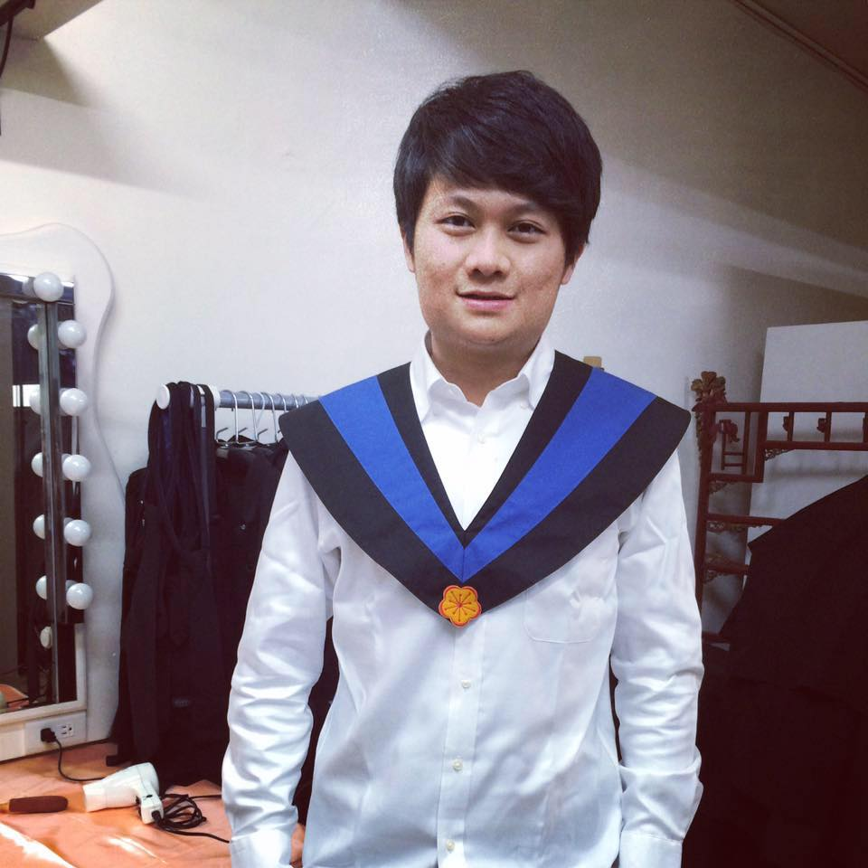
林資偉

Slide 4
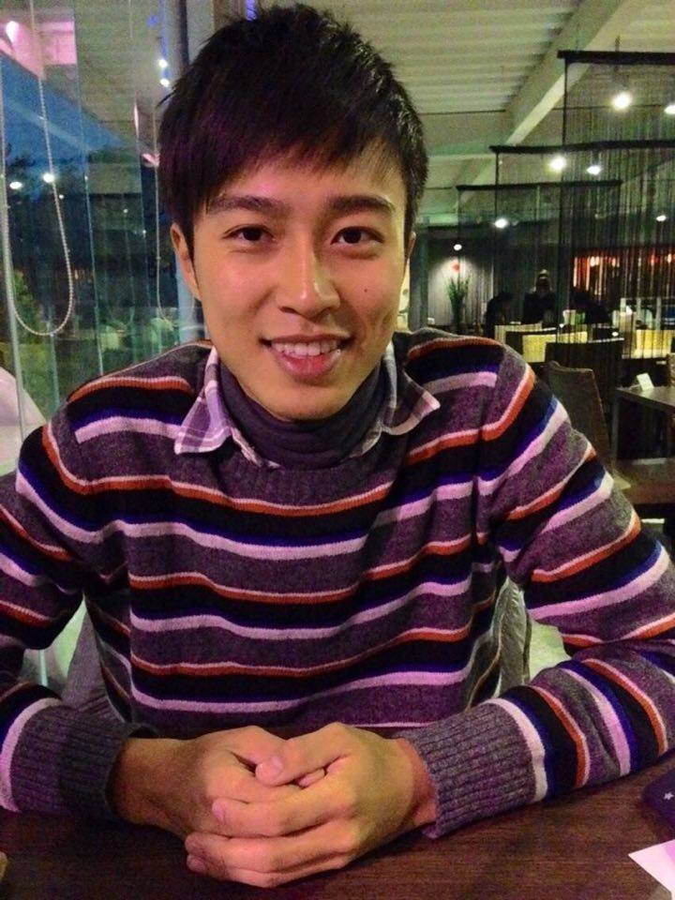
盧柏儒

Slide 5
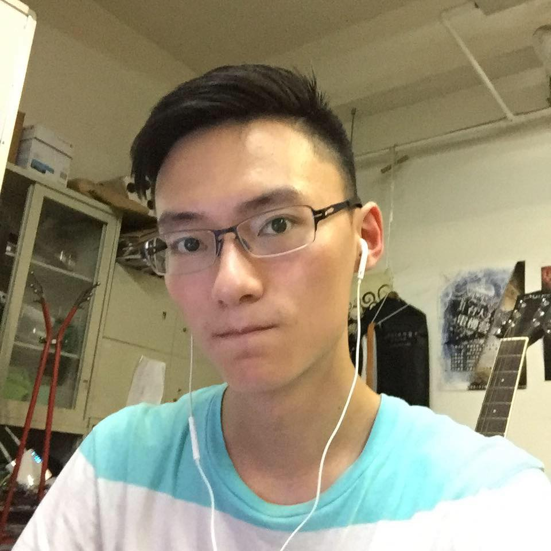
方為

Slide 6
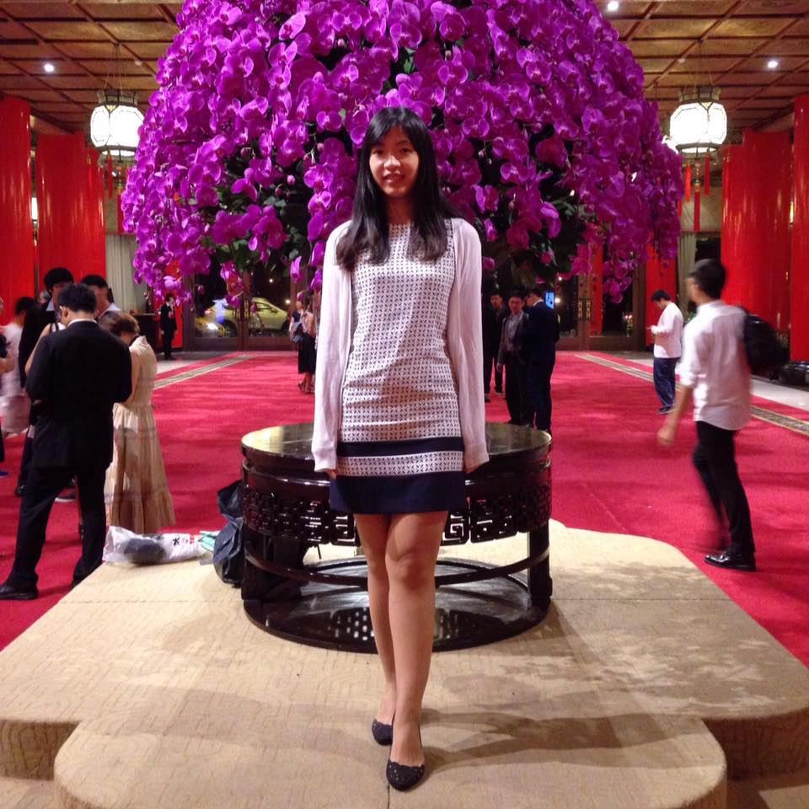
宋昀蓁

Slide 7
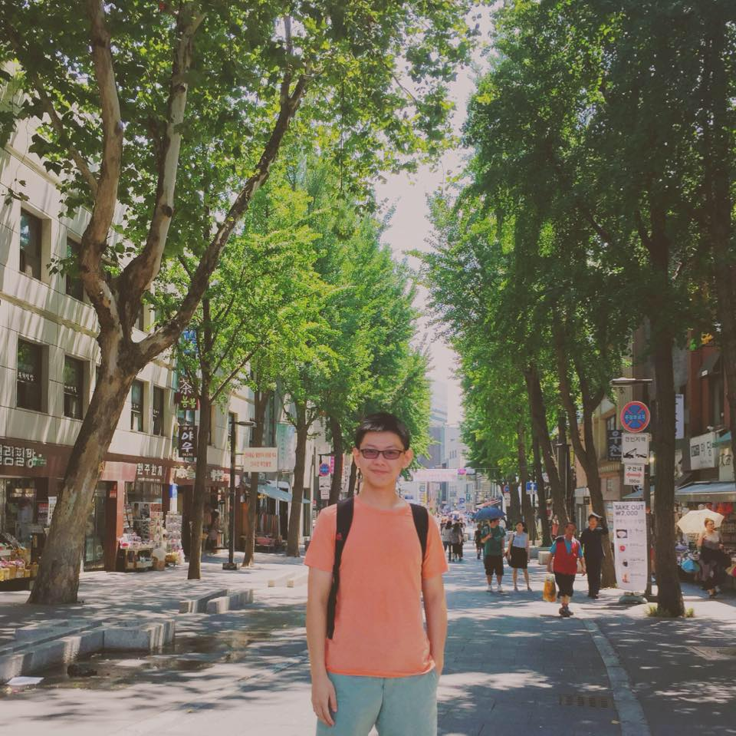
賴顗安

Slide 8
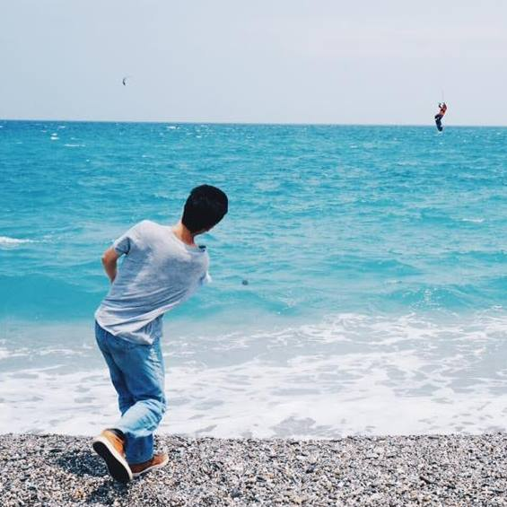
沈家豪

Slide 9
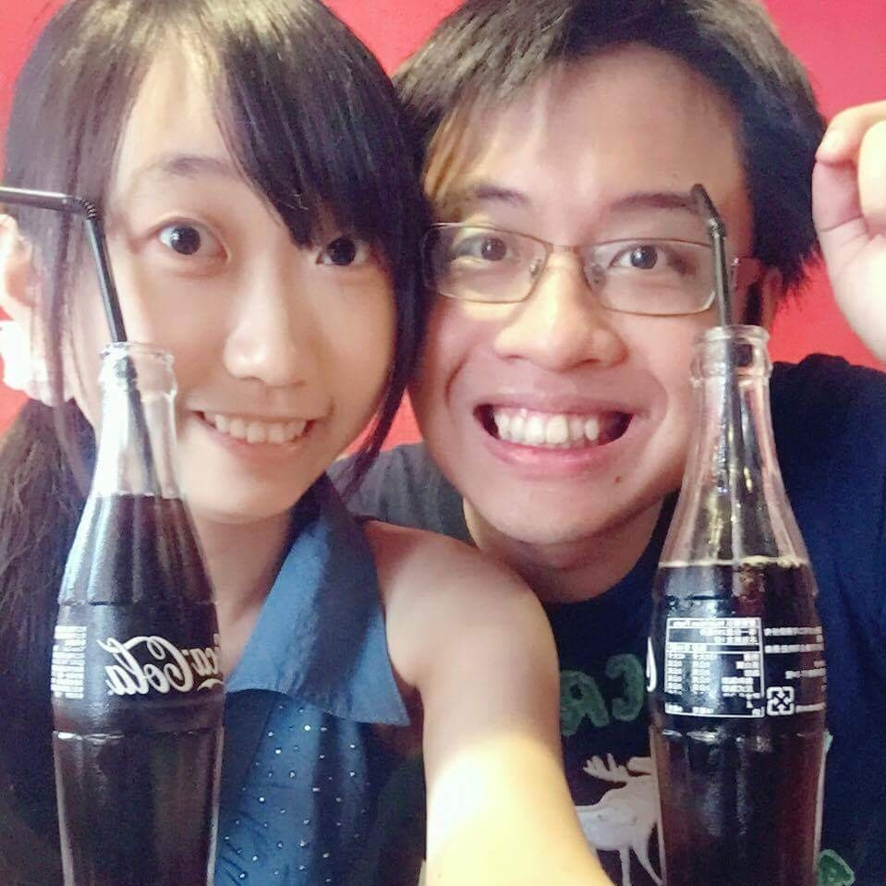
林賢進

Slide 10
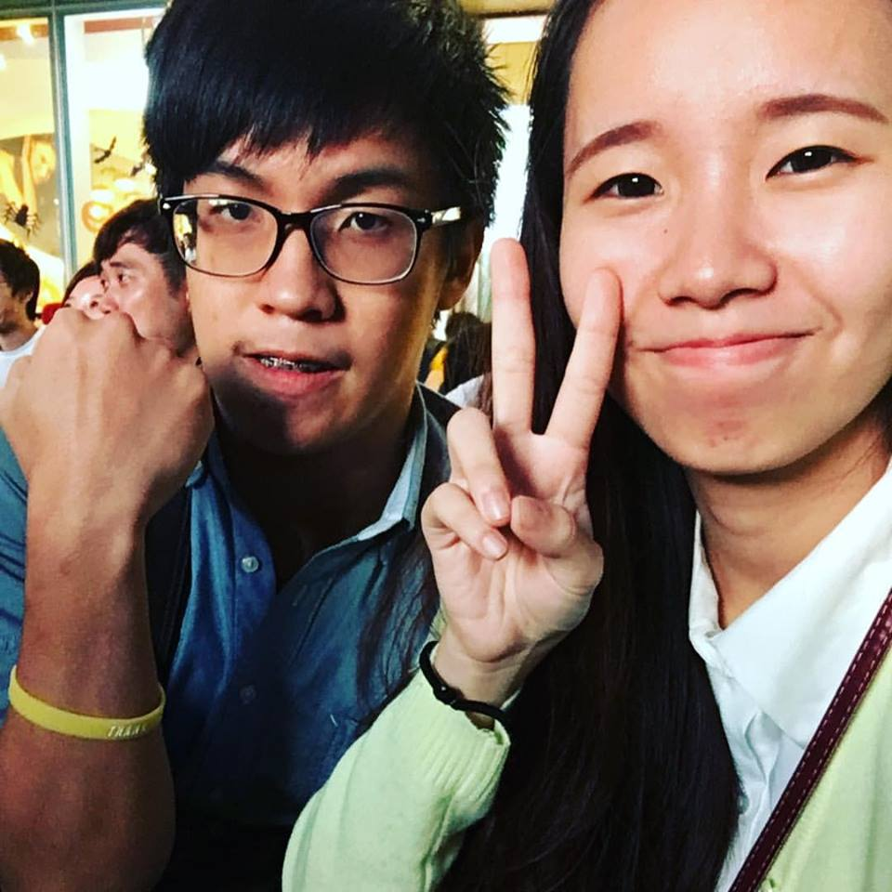
敖家維

Slide 11

吳柏瑜

Slide 12
What are we going to learn?

Slide 13
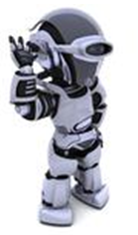
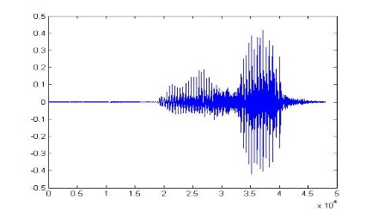
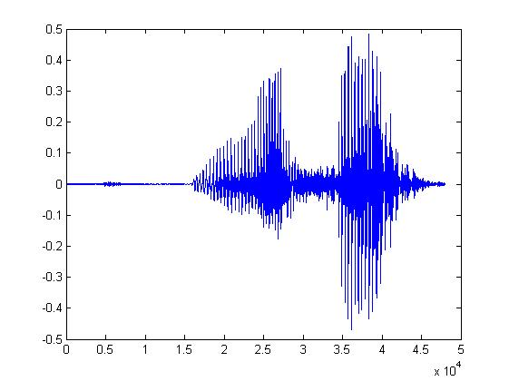
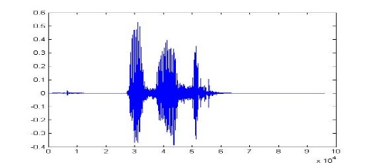
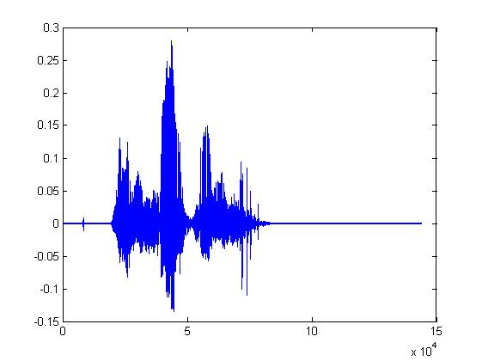
What is Machine Learning?
Learning ......
“Hi”
“How are you”
You said “Hello”
“Good bye”
You write the program for learning.
A large amount of audio data

Slide 14

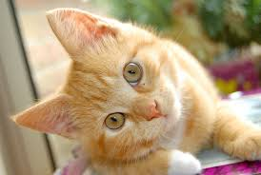
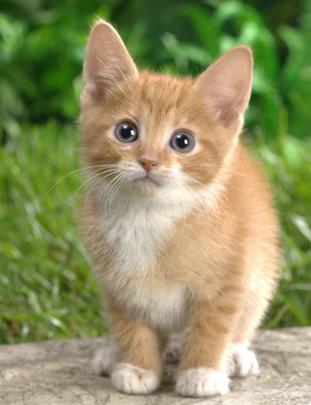

What is Machine Learning?
Learning ......
“monkey”
“cat”
This is “cat”
“dog”
You write the program for learning.
A large amount of images

Slide 15

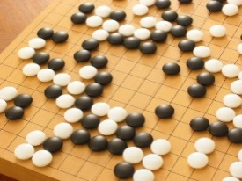
Machine Learning ≈ Looking for a Function
Speech Recognition
Image Recognition
Playing Go
Dialogue System
“How are you”
“Cat”
“5-5”
(next move)
“Hi”
“Hello”
(what the user said)
(system response)

Slide 16
Framework
Image Recognition:
“cat”
A set of function
Model
“cat”
“money”
“dog”
“snake”
Notes:
Repeat again

Slide 17
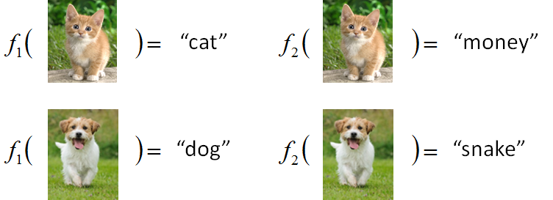
Framework
Image Recognition:
“cat”
A set of function
Model
Better!
Goodness of function f
Training
Data
function input:
function output:
“monkey”
“cat”
“dog”
Notes:
Repeat again

Slide 18
Framework
Image Recognition:
“cat”
A set of function
Model
Training
Testing
“cat”
Step 1
Goodness of function f
Pick the “Best” Function
Using
Step 2
Step 3
Training
Data
“monkey”
“cat”
“dog”
Notes:
Repeat again

Slide 19
Why I need to learn Machine Learning?

Slide 20
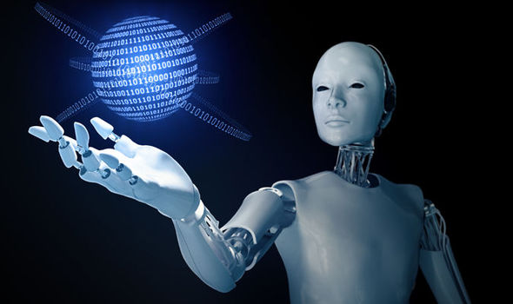
AI 即將取代多數的工作?
AI 訓練師
New Job in AI Age
(機器學習專家、
資料科學家)
http://www.express.co.uk/news/science/651202/First-step-towards-The-Terminator-becoming-reality-AI-beats-champ-of-world-s-oldest-game
Notes:
必須
AI 必須由人類來決定腦的結構(天賦)、學習目標、學習方式
具備訓練 AI 能力的人

Slide 21
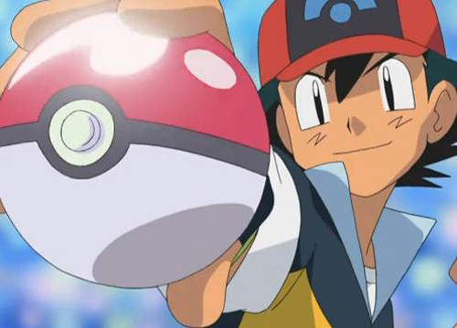
AI 訓練師
機器不是自己會學嗎？
為什麼需要 AI 訓練師
戰鬥是寶可夢在打，
為什麼需要寶可夢訓練師？
Notes:
http://baike.baidu.com/view/3928303.htm

Slide 22
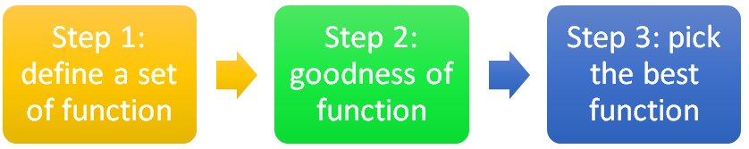
AI 訓練師
寶可夢訓練師
AI 訓練師
寶可夢訓練師要挑選適合的寶可夢來戰鬥
寶可夢有不同的屬性
召喚出來的寶可夢不一定聽話
E.g. 小智的噴火龍
需要足夠的經驗
在 step 1，AI訓練師要挑選合適的模型
不同模型適合處理不同的問題
不一定能在 step 3 找出 best function
E.g. Deep Learning
需要足夠的經驗

Slide 23
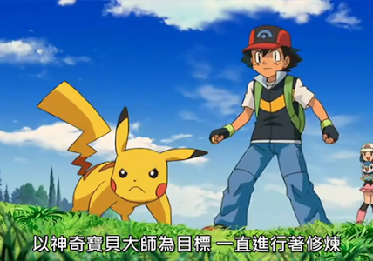
AI 訓練師
http://www.gvm.com.tw/webonly_content_10787.html
厲害的 AI ， AI 訓練師功不可沒
讓我們一起朝 AI 訓練師之路邁進

Slide 24
Policy
Notes:
待處理:
放 cieba
幫忙組隊

Slide 25
上課教材
以後上課會錄音
上課投影片和錄音會放到 ceiba 和李宏毅的個人網頁上
李宏毅的個人網頁：http://speech.ee.ntu.edu.tw/~tlkagk/courses_ML16.html

Slide 26
FB 社團
社團: Machine Learning (2016, Fall)
https://www.facebook.com/groups/1774853276101781/
有問題可以直接在 FB社團上發問
如果有同學知道答案請幫忙回答
有想法也可以在 FB社團上發言
會紀錄好的問題、答案、留言，期末會加分

Slide 27
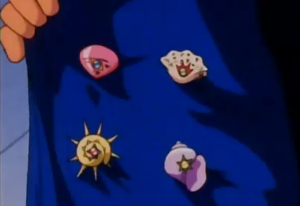
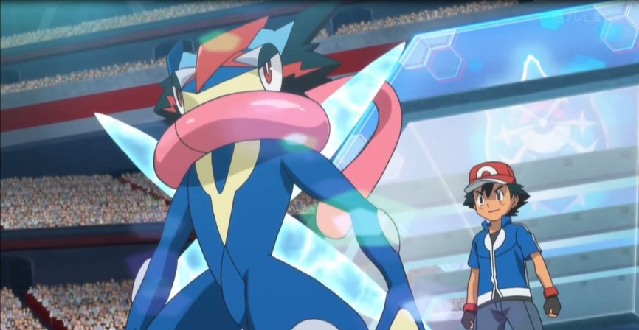
評量方式
不點名、不考試
作業：沒有分組、每個人都要繳交
作業一 (10%)：9/30 – 10/14 (二週)
作業二 (10%)：10/14 – 10/28 (二週)
作業三 (10%)：10/28 – 11/18 (三週)
作業四 (10%)：11/18 – 12/02 (二週)
期末專題 (60%)：分組進行
以比賽方式進行

Slide 28
評量方式 - 期末專題
11/18 公告
2 ~ 4人一組
進行方式：會公告幾個可能的題目給同學們選擇
Intrusion Detection比賽
Fintech 比賽 (規劃中)
指定的 Kaggle 比賽
最後會有組內互評

Slide 29
加簽
助教會公告作業 0 ，今天晚上 10:00 前完成
作業 0 跟機器學習無關，只是測驗基礎程式能力
如果可以解決空間的問題，完成作業 0 就加簽，助教會公告授權碼取得方式
但如果無法解決，就不得不有所篩選
這學期沒修到也不用太難過，未來還會再開

